Slide 1
Информационная аналитическая система «Мониторинг закупок»

Slide 2
ИАС «Мониторинг закупок» обеспечивает анализ государственных и муниципальных закупок в рамках существующего законодательства
2
Федеральный закон от 18.07.2011 N 223-ФЗ «О закупках товаров, работ, услуг отдельными видами юридических лиц»
Федеральный закон от 05.04.2013 N 44-ФЗ «О контрактной системе в сфере закупок товаров, работ, услуг для обеспечения государственных и муниципальных нужд»
Федеральный закона № 94-ФЗ «О размещении заказов на поставки товаров, выполнение работ, оказание услуг для государственных и муниципальных нужд»

Slide 3

ИАС «Мониторинг закупок»: мониторинг и анализ государственного и муниципального заказа
3
Мониторинг и анализ исполнения контрактов;
Мониторинг выполнения плана размещения заявок;
Оценка эффективности размещения заказов;
Контроль государственных и муниципальных закупок;
Анализ заказчиков, топ крупных заказчиков, карточка заказчика;
Анализ поставщиков, топ крупных поставщиков, карточка крупных поставщиков;
Анализ основных параметров предложений поставщиков;
Оценка экономии бюджетных средств;
Мониторинг и анализ закупочных цен;
Анализ структуры размещения государственного и муниципального заказа;
И другие направления.

Slide 4
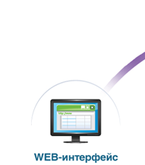



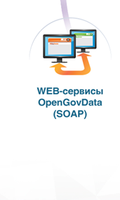

ИАС «Мониторинг закупок»: компоненты системы
4
Современные технологии визуализации данных с использованием HTML5
Формирование произвольной аналитической отчетности – таблиц, диаграмм, картограмм по закупкам и контрактам
Web-интерфейс ввода, согласования и консолидации данных. Технологии RIA (Rich Internet Application)
Централизованное хранилище информации. Интеграция данных разных источников. Интерактивный многомерный анализ данных (Ad hoc, Olap)
Инструмент мониторинга закупок для мобильных устройств

Slide 5
ИАС «Мониторинг закупок»: источники информации
5
Хранилище данных
Официальный сайт РФ для размещения информации о размещении заказов www.zakupki.gov.ru
Региональные автоматизированные системы закупок
Региональные автоматизированные системы планирования и исполнения бюджета
Органы исполнительной власти
Органы местного самоуправления

Slide 6
Взаимодействие с автоматизированными информационными системами
6
Официальный сайт РФ для размещения информации о размещении заказов www.zakupki.gov.ru
Региональные автоматизированные системы размещения заказа, планирования и исполнения бюджета
Информационная аналитическая система «Мониторинг закупок»
Мониторинг государственных и муниципальных закупок в рамках 44ФЗ (94ФЗ) по всем субъектам РФ
Мониторинг закупок в рамках 44ФЗ (94ФЗ) за счет средств бюджета федерального уровня
Мониторинг закупок в рамках 223 ФЗ
Ежедневное обновление данных
Публикация результатов анализа закупок в приложении «iМониторинг» для планшетных компьютеров iPad
Группировка закупок по видам закупаемой продукции в виде облака тэгов
Расширенные аспекты мониторинга и анализа государственных и муниципальных закупок:
мониторинг малых закупок
оценка эффективности размещения заказов по региональным методикам оценки эффективности

Slide 7
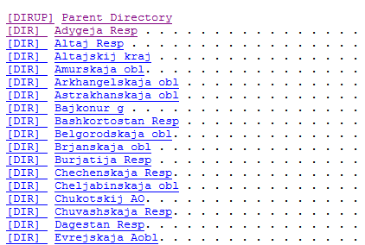
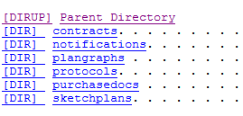
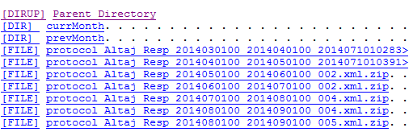
Загрузка информации с официального сайта РФ для размещения информации о размещении заказов www.zakupki.gov.ru
7
ftp://ftp.zakupki.gov.ru:21
Информация по всем субъектам РФ выгружается на ftp.zakupki.gov.ru
в открытом доступе по 94-ФЗ и 44-ФЗ.
Для доступа к данным используется логин – free, пароль – free.
Данные по каждому субъекту РФ хранятся в определенном каталоге, который, в свою очередь, содержит подкаталоги в зависимости от типа документа.
Выгрузка происходит как ежедневно, так и по результатам месяца.
Вся информация хранится в структурированных файлах формата XML.

Slide 8
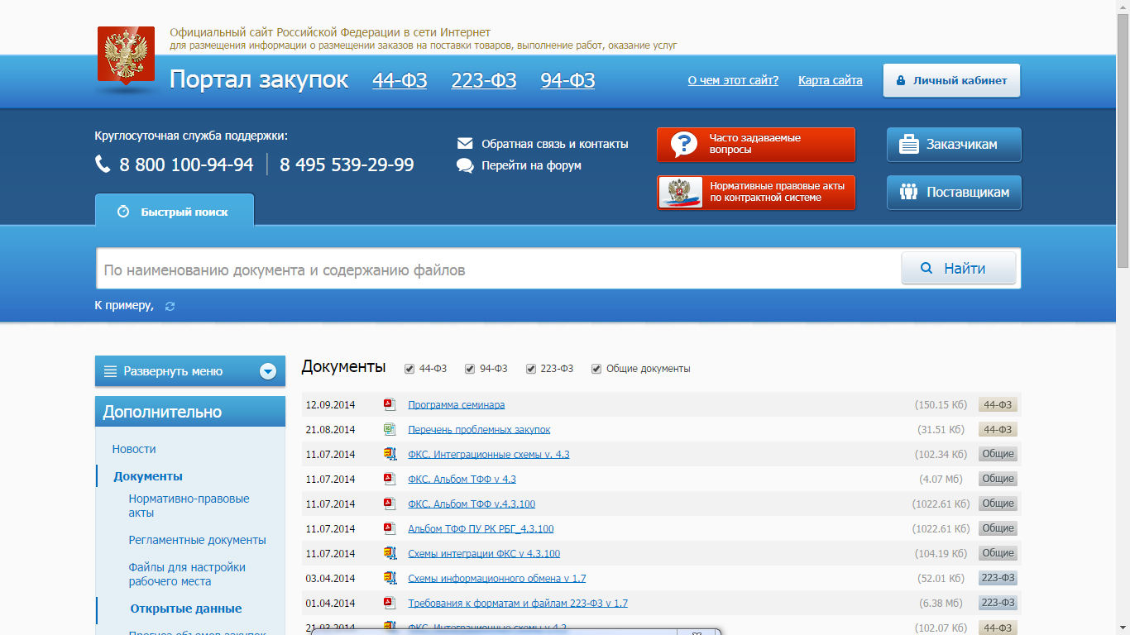
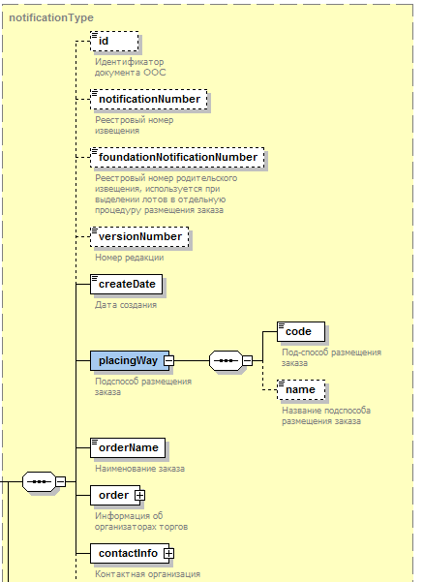
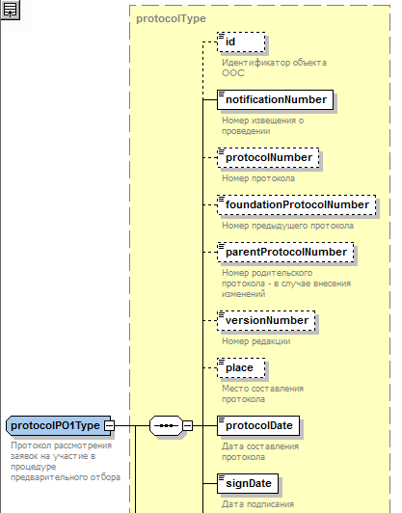
Состав загружаемой информации
8
Вся информация о закупках субъекта РФ представляется в структурированном виде, для изучения структур данных на zakupki.gov.ru в разделе «Документы» размещены интеграционные схемы, которые используются для загрузки информации

Slide 9
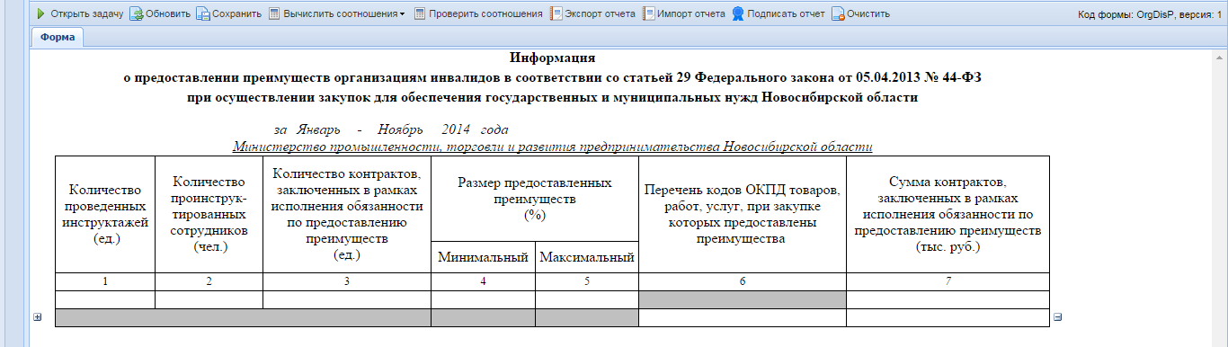
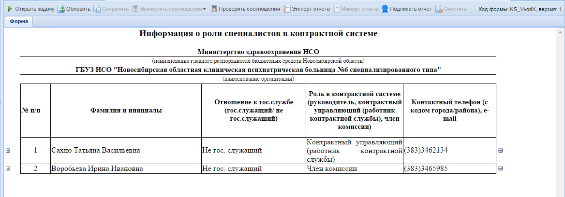
Веб-интерфейс сбора информации с органов исполнительной власти и местного самоуправления
9
Технология Rich Internet Application
Возможность дополнительных сборов информации от государственных и муниципальных заказчиков:
сведения о предоставлении преимуществ организациям инвалидов,
сведения о работе органов, уполномоченных на осуществление контроля в сфере размещения заказа,
прочая отчетность.

Slide 10
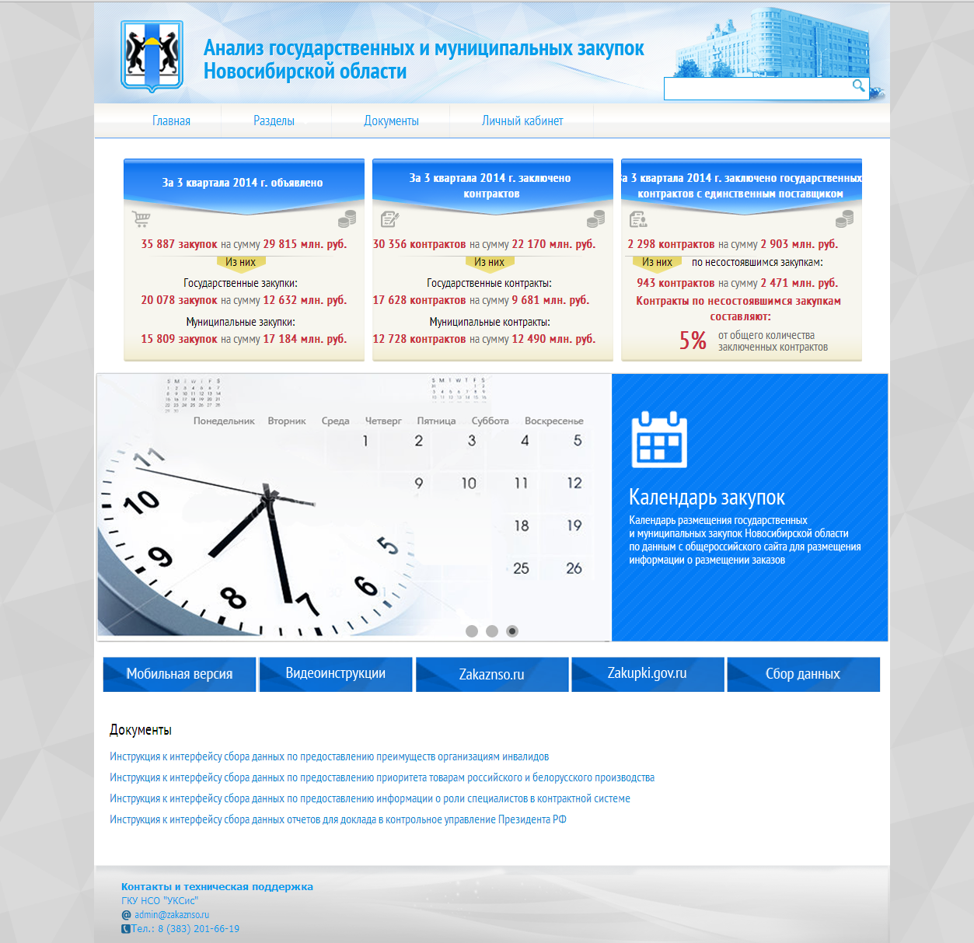
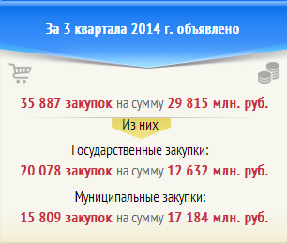
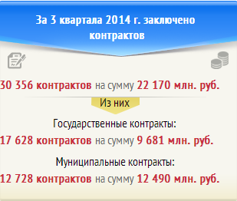
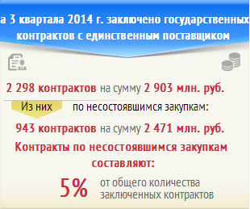
Web-портал аналитической отчетности
10
http://imon.zakaznso.ru/

Slide 11
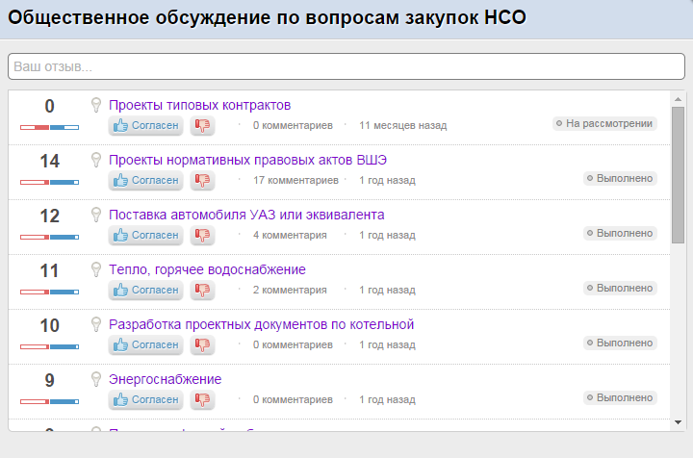
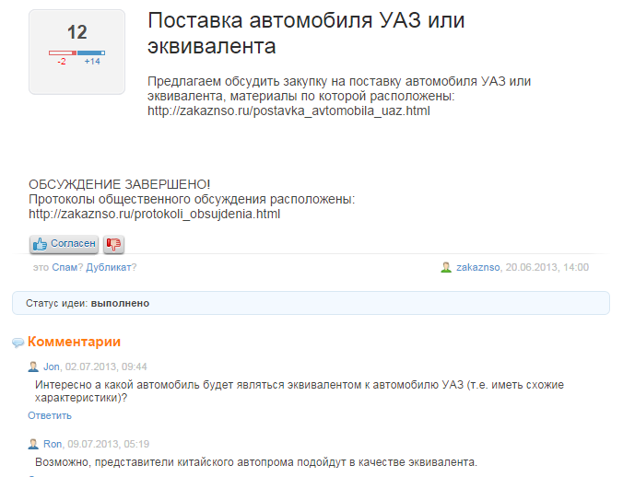
Общественное обсуждение закупок
11
Для проведения общественного обсуждения закупок субъекта РФ на веб-портале размещен специальный модуль, позволяющий вести форумы с обсуждением закупок подлежащих обязательному общественному обсуждению в соответствии с 44-ФЗ.

Slide 12
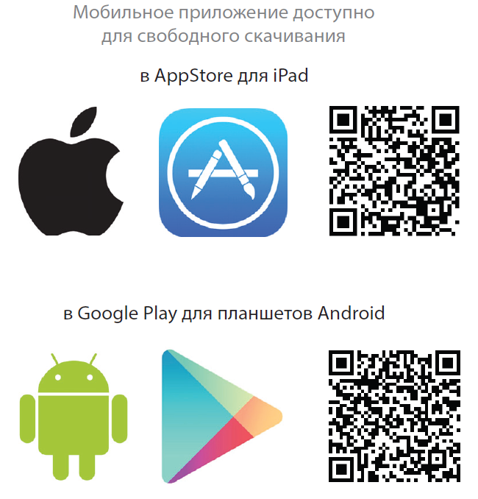
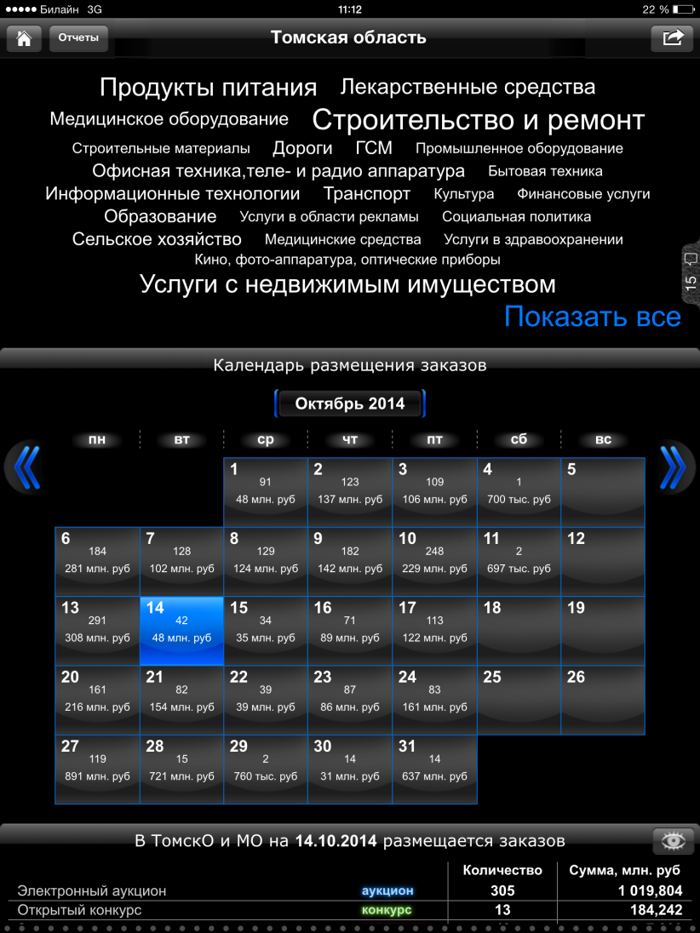

Приложение «iМониторинг» для мобильных устройств
12

Slide 13
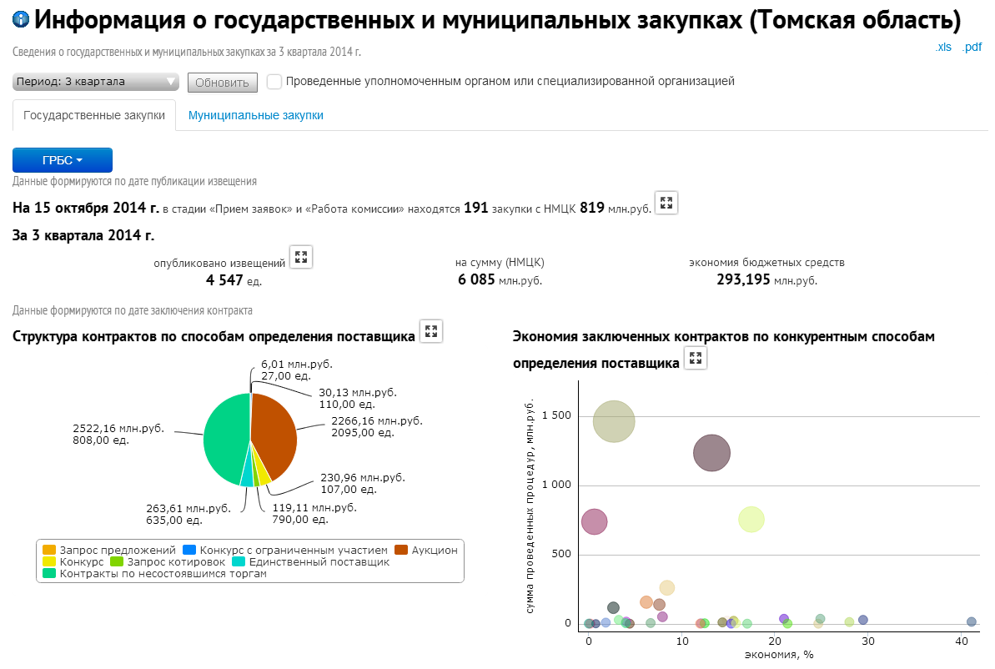
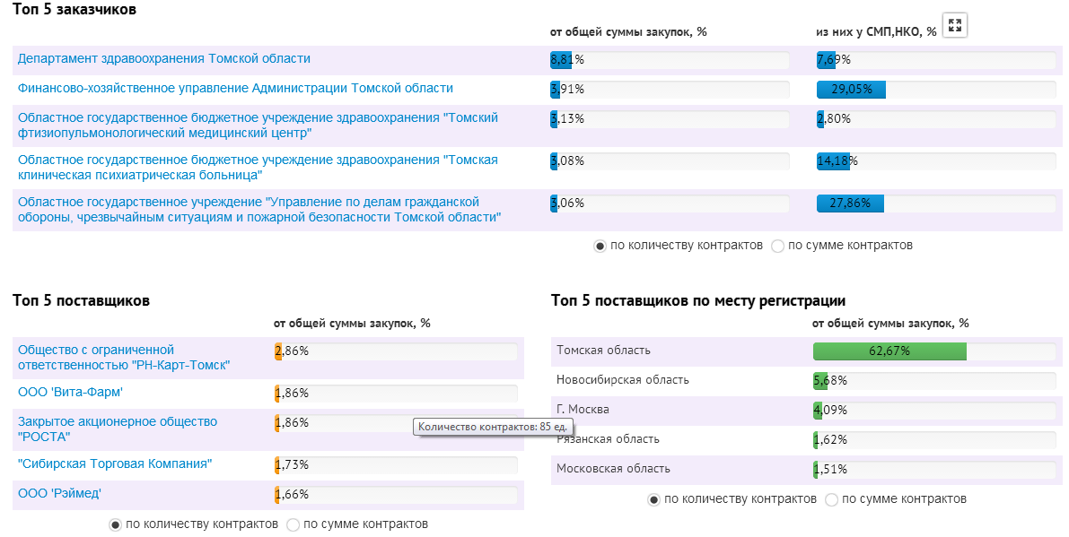
Анализ структуры и динамики государственного и муниципального заказа http://monitoring.tomsk.gov.ru/
13
Анализ структуры и динамики государственного и муниципального заказа по различным аналитическим признакам: по способам закупок, по видам продукции, по номенклатуре, по стадиям закупок, по заказчикам

Slide 14
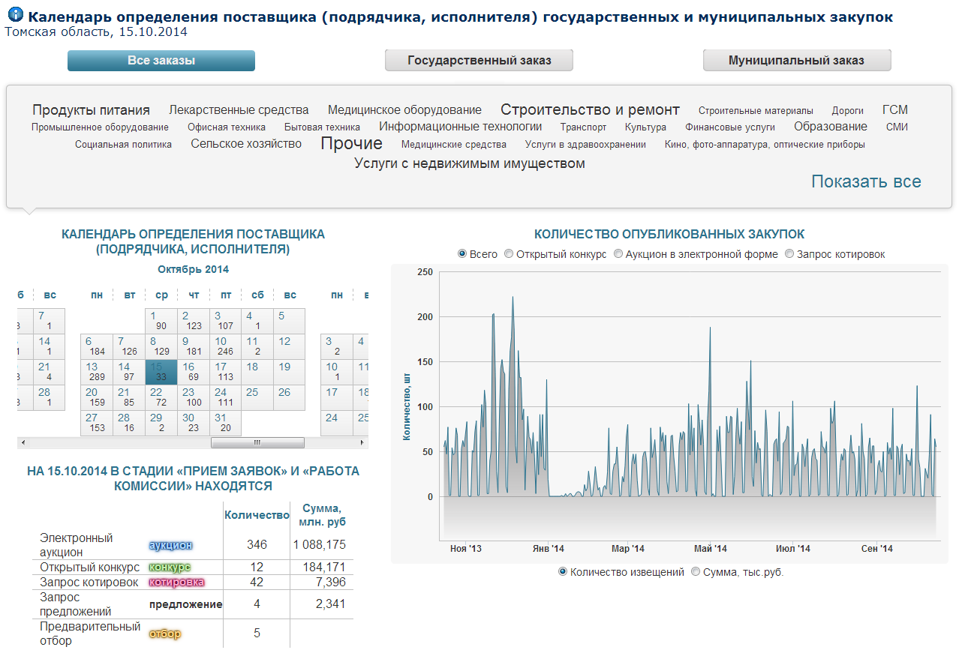
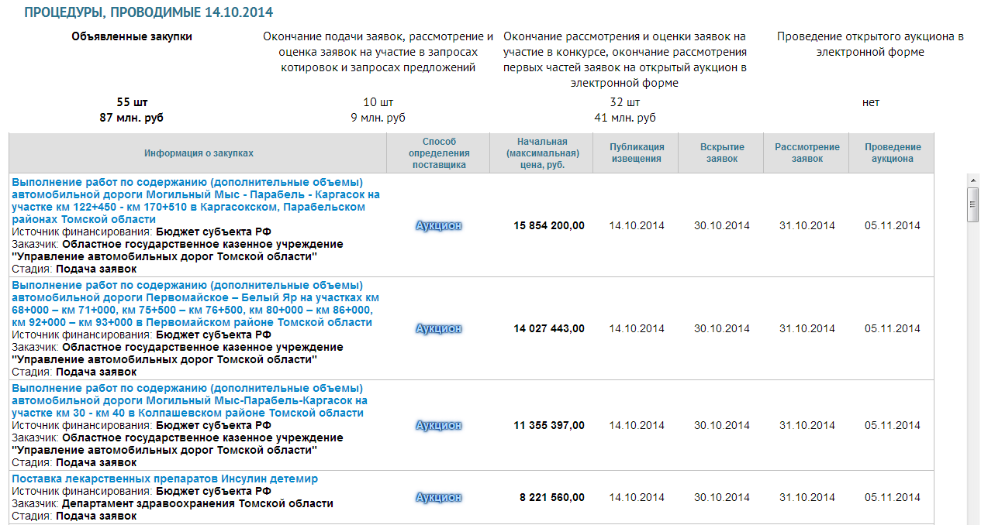
Календарь и карта проводимых закупок http://monitoring.tomsk.gov.ru/
14

Slide 15
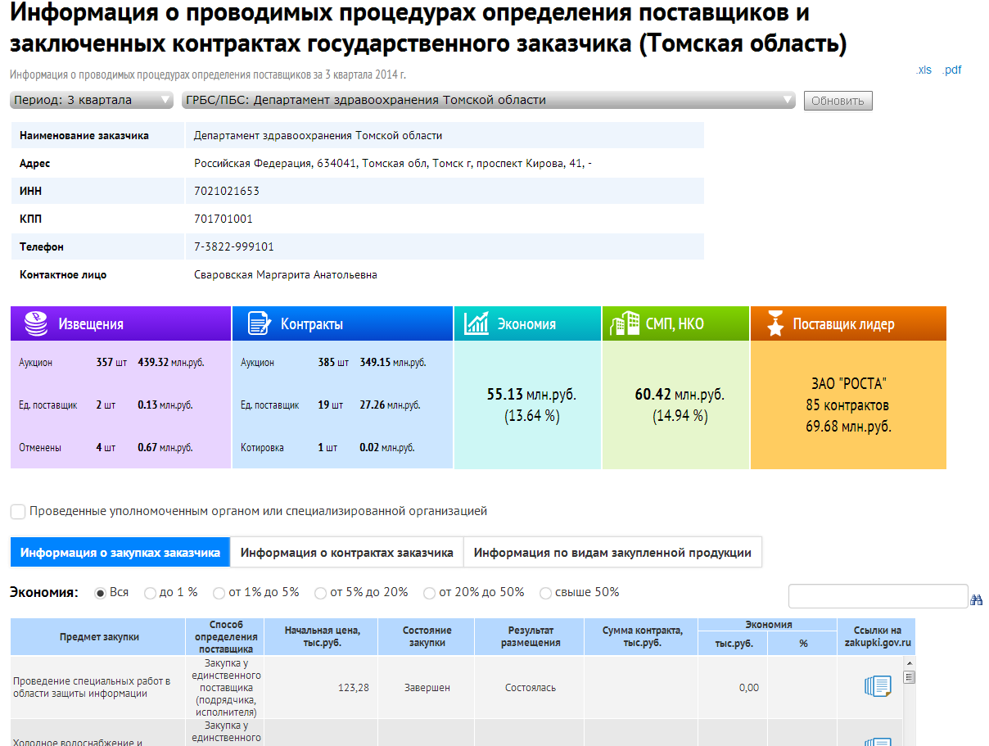
Карточка заказчика http://monitoring.tomsk.gov.ru/
15
Анализ размещаемых закупок, заключенных контрактов, исполнения контрактов, оценка эффективности размещения заказа, выявление доли закупок у СПМ, определение поставщика лидера

Slide 16
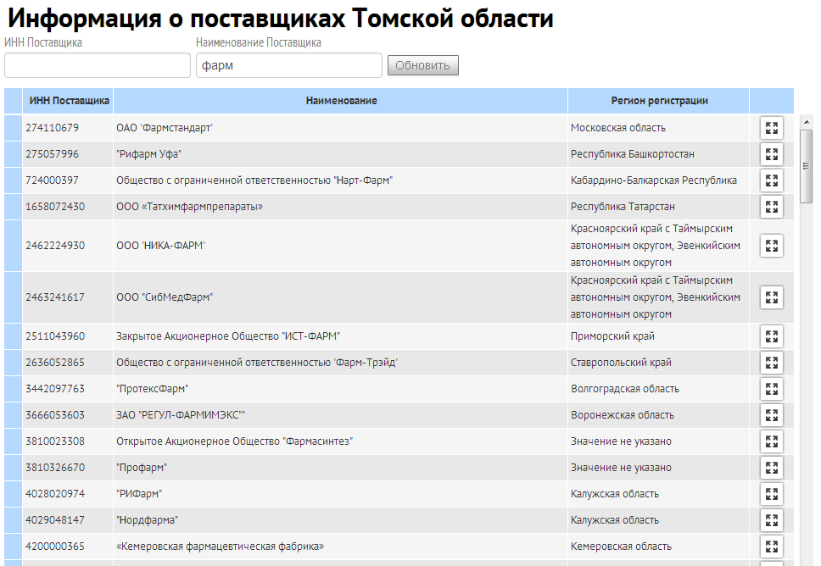
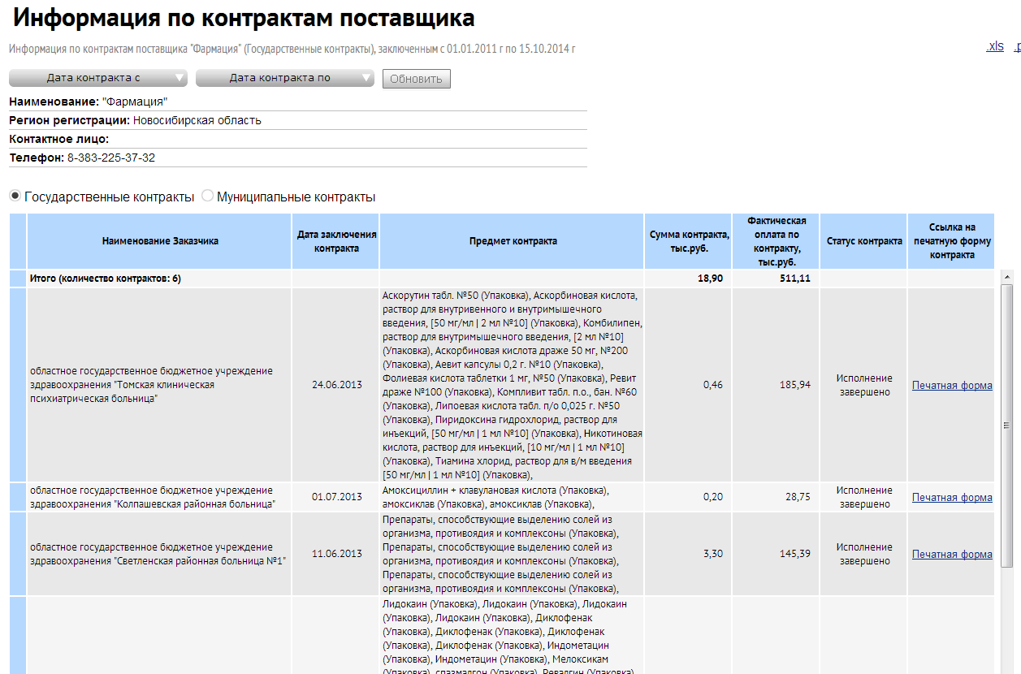
Карточка поставщика http://monitoring.tomsk.gov.ru/
16
Поиск в реестре поставщиков по наименованию организации-поставщика и по ИНН организации-поставщика. Анализ заключенных контрактов поставщиков.
Сбор аналитики по поставщикам, определение «популярности» поставщика в определенном регионе и у заказчика.

Slide 17
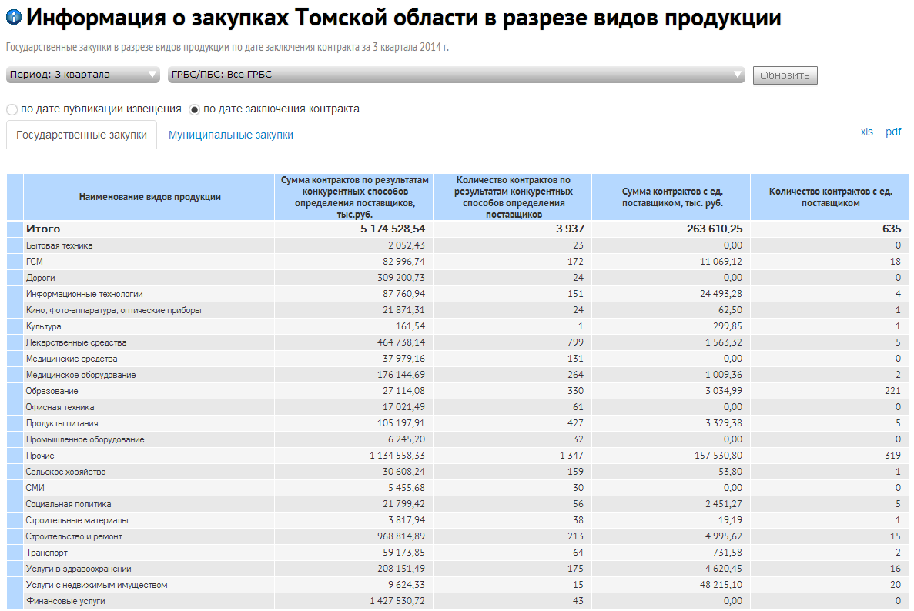
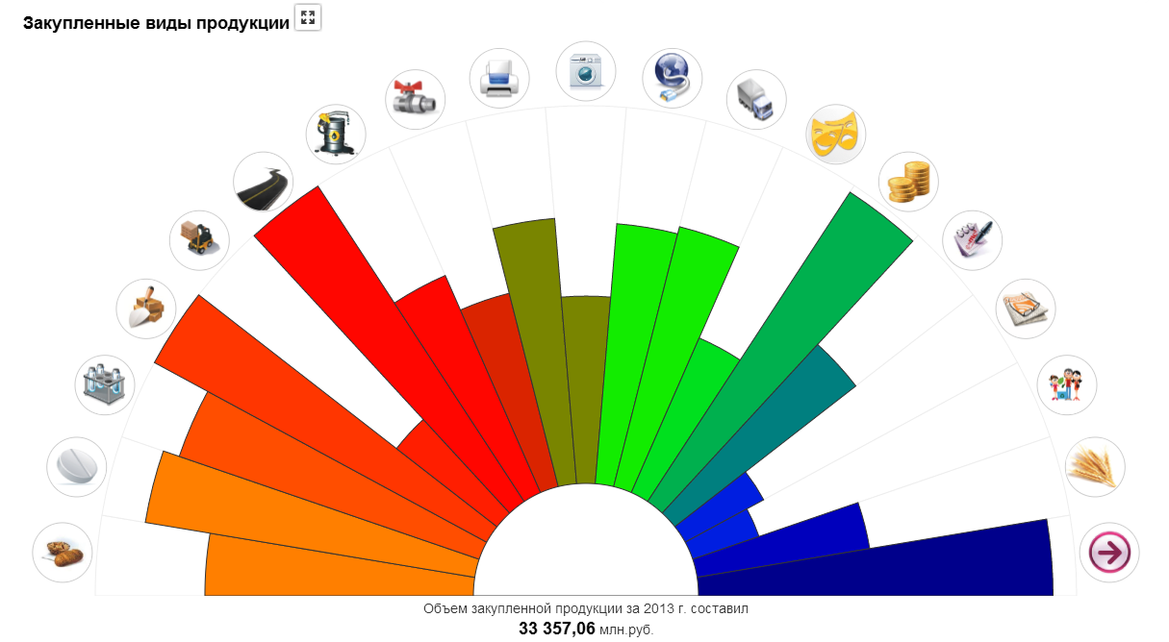
Анализ закупаемой продукции http://monitoring.tomsk.gov.ru/
17
Анализ структуры закупаемой продукции в разрезе номенклатуры, ОКДП и по укреплённой классификации продукции. Ведение дополнительного справочника видов продукции и сопоставление кодов ОКДП с видами продукции для укрупненного анализа закупаемой продукции. Выделение поставщиков, поставляющих конкретный вид продукции.

Slide 18
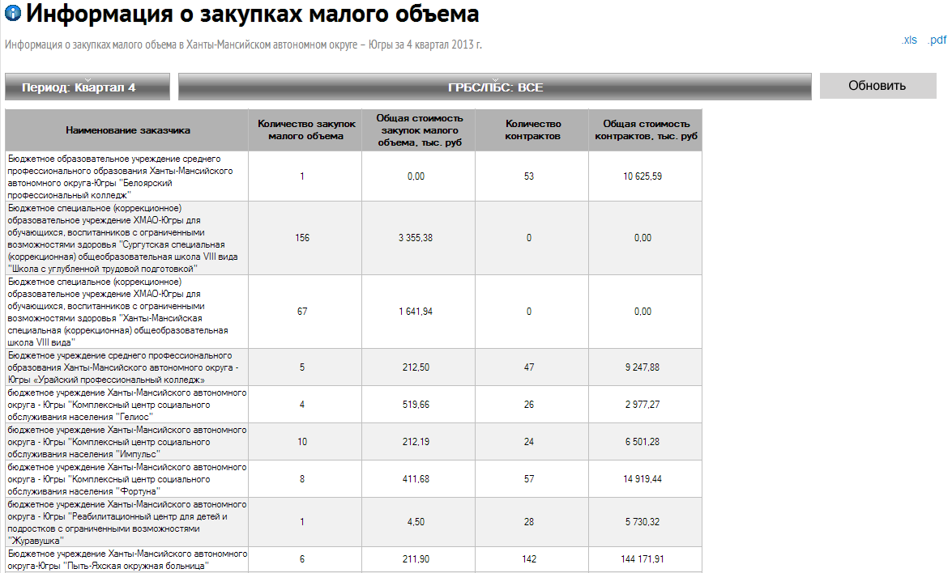
Анализ закупок малого объема http://www.monitoring.admhmao.ru/
18
Анализ закупок малого объема в Ханты-Мансийском автономном округе на основе данных автоматизированной системы исполнения бюджета АС «Бюджет». Определение доли закупок малого объема в общем объеме закупок в разрезе заказчиков

Slide 19
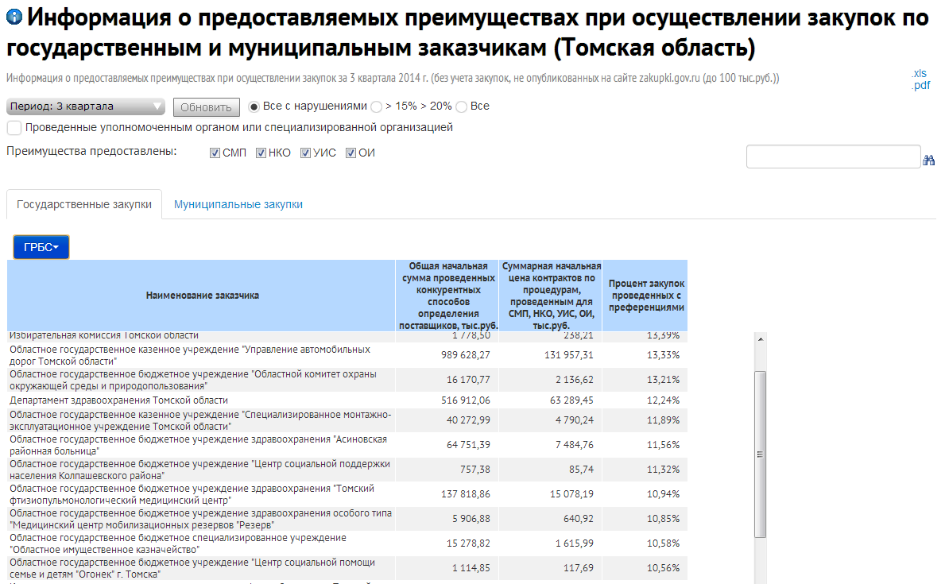
Анализ предоставления преимуществ http://monitoring.tomsk.gov.ru/
19

Slide 20
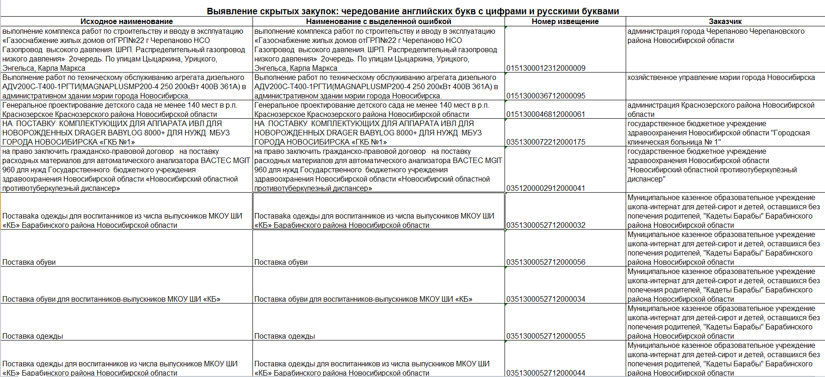
Определение скрытых закупок
20
Информационная аналитическая система «Аналитический центр Краснодарского края»
Выявление орфографических неточностей, указанных в наименованиях закупок. Например, использование латиницы, цифр вместо букв, а также лишние пробелы и знаки препинания, «неговорящие названия» («запрос котировок», «открытый конкурс» и т.д.)

Slide 21
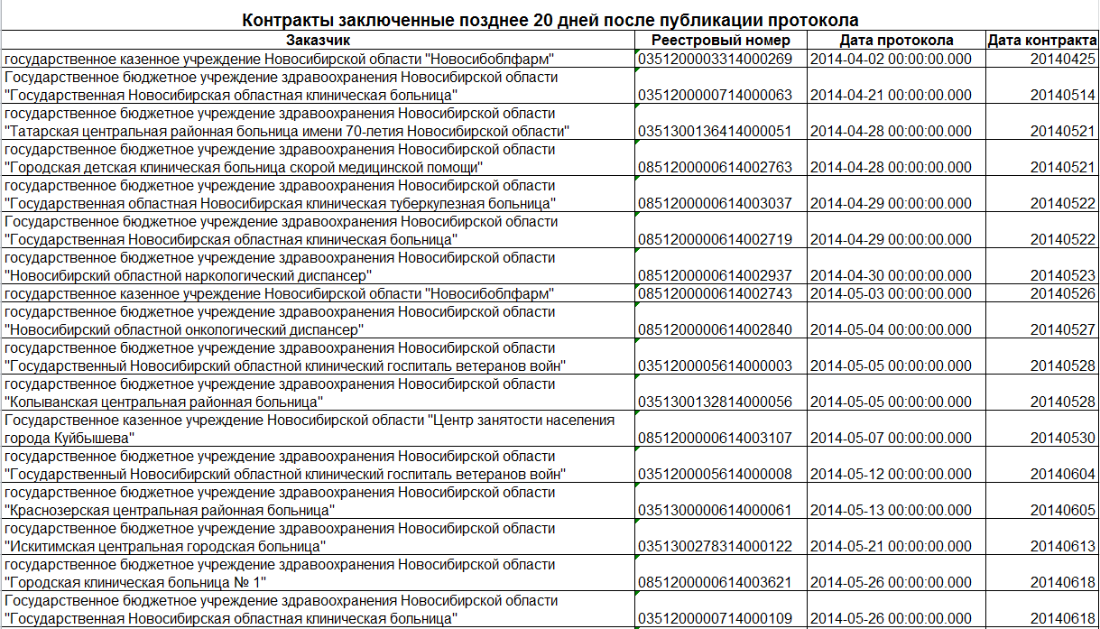
Расчет законодательно установленных сроков публикации планов-графиков, закупок, протоколов и контрактов и поиск несоответствующих дат
21
Информационная аналитическая система «Аналитический центр Краснодарского края»

Slide 22
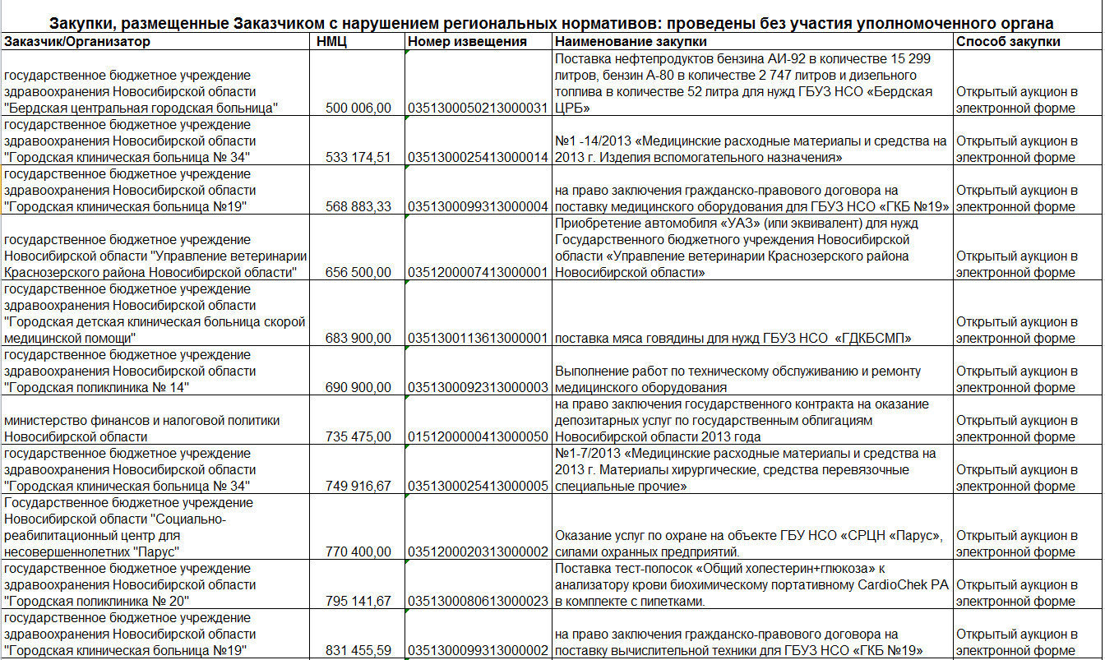
Контроль закупок заказчиков, размещаемых через уполномоченный орган. Выявление нарушений
22

Slide 23
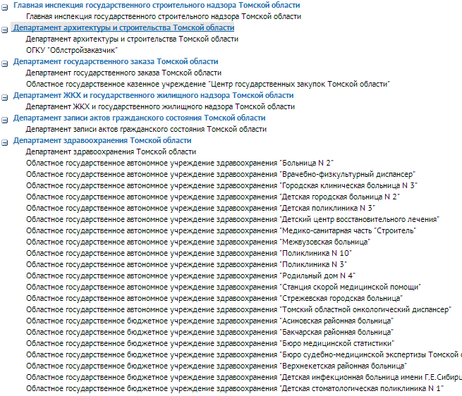
Определение подведомственности организаций-заказчиков
23

Slide 24
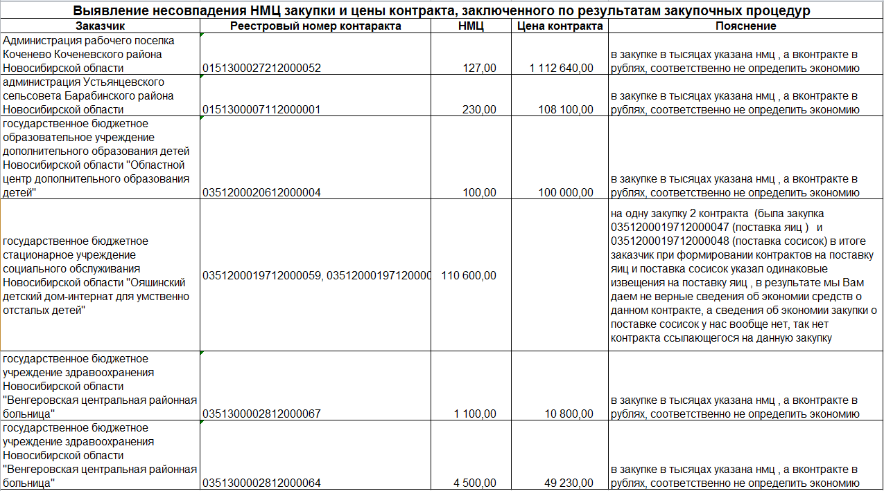
Выявление нарушений при заключении контрактов
24

Slide 25
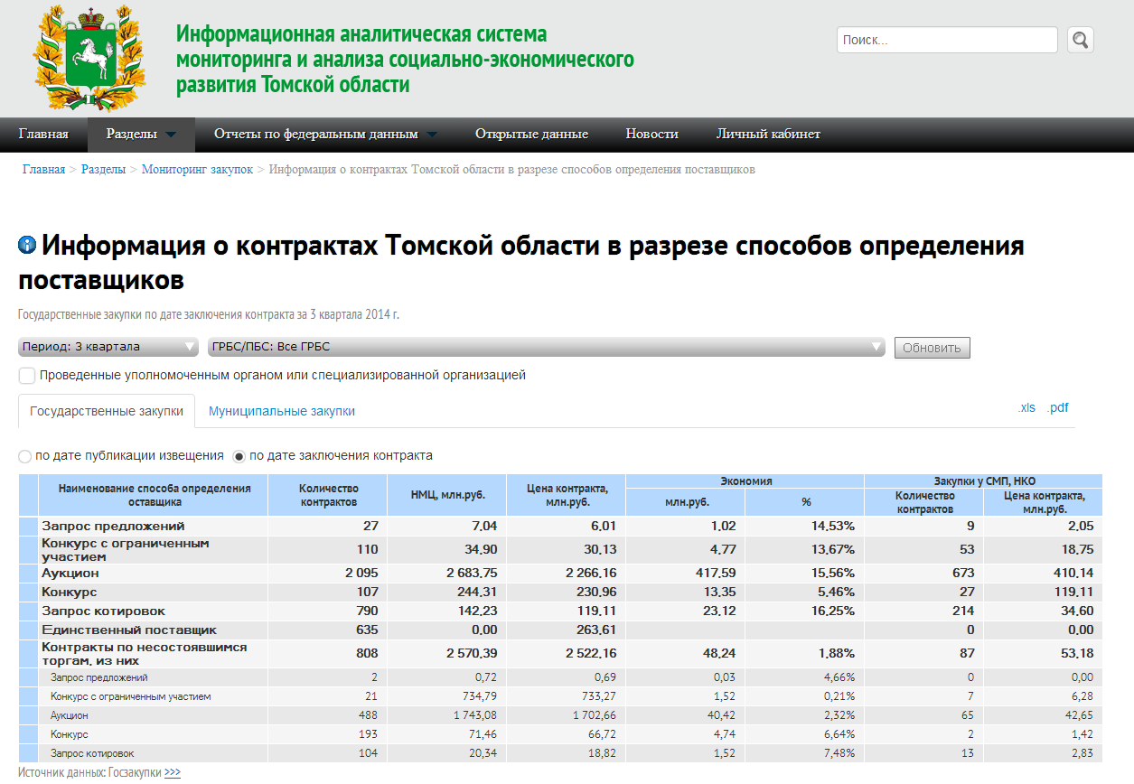
Определение несостоявшихся торгов по результатам анализа количество допущенных заявок участников в протоколах закупок
25

Slide 26
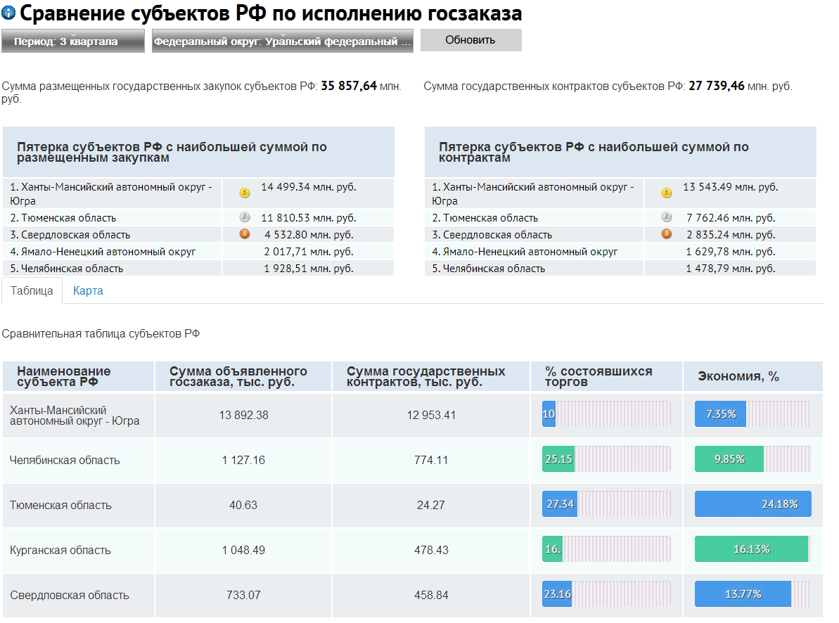
Сравнение субъектов РФ по объемам размещения государственного заказа monitoring.admhmao.ru/
26

Slide 27
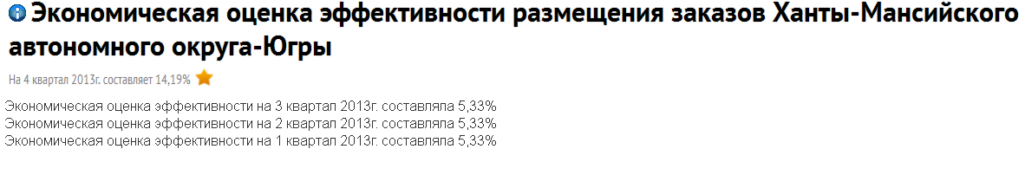
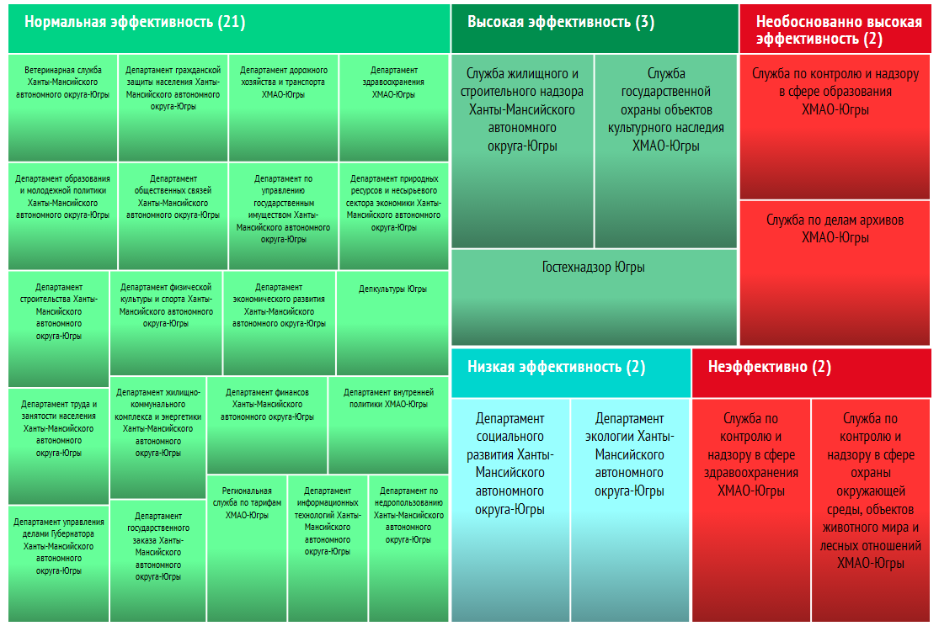
Экономическая оценка эффективности размещения заказов Ханты-Мансийского автономного округа - Югры http://www.monitoring.admhmao.ru/
27
Расчет показателей эффективности закупочной деятельности в Ханты-Мансийском автономном округе – Югры в разрезе ГРБС на основании Порядка проведения мониторинга эффективности процессов прогнозирования, планирования, размещения заказов, исполнения государственных контрактов (гражданско-правовых договоров бюджетных учреждений) Ханты-Мансийского автономного округа – Югры

Slide 28
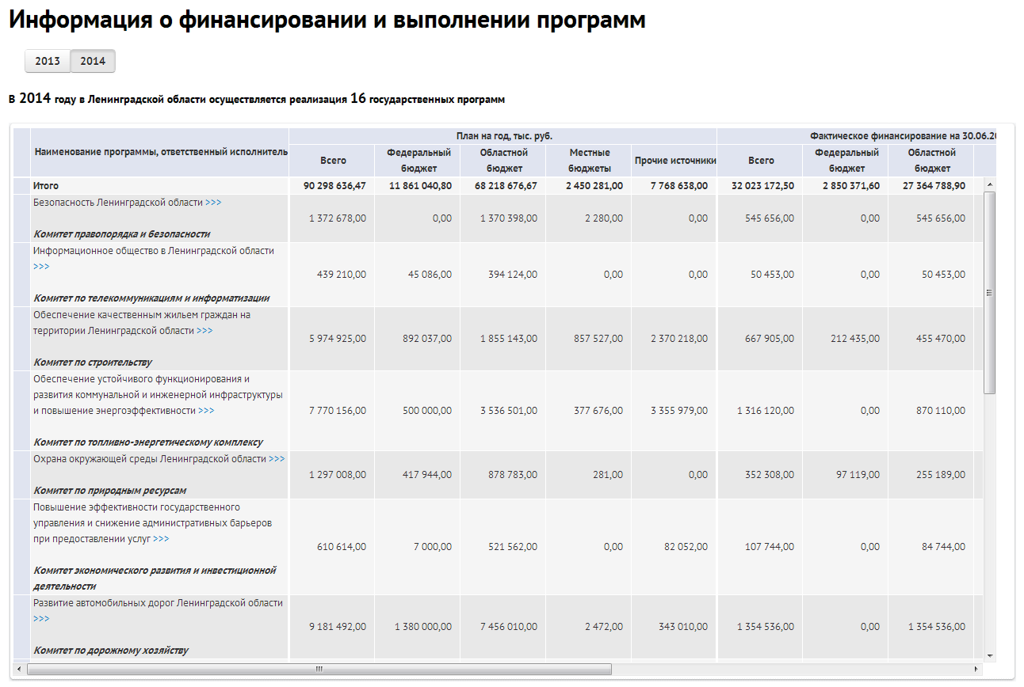
Мониторинг в разрезе КБК и Государственных программ
28
Планируется разработка аналитических отчетов отображающих расходы на закупки в разрезе бюджетной классификации, а также в разрезе мероприятий государственных программ субъектов РФ.
№ | Направления расходов | Результаты конкурсных процедур, проведенных в 2013 году за счет средств 2014 года |  |  | Результаты конкурсных процедур отчетного месяца 2014 года |  |  | Результаты конкурсных процедур 2014 года (нарастающим итогом с начала года) |  |  | Результаты конкурсных процедур Всего (за счет средств 2014 года)
 |  | начальная (максимальная) цена контрактов, поданных заказчиком | сумма фактически заключенных контрактов* | экономия бюджетных средств | начальная (максимальная) цена контрактов, поданных заказчиком | сумма фактически заключенных контрактов* | экономия бюджетных средств | начальная (максимальная) цена контрактов, поданных заказчиком | сумма фактически заключенных контрактов* | экономия бюджетных средств | начальная (максимальная) цена контрактов, поданных заказчиком | сумма фактически заключенных контрактов* | экономия бюджетных средств
A | B | D | E | G | H | I | J | K | L | M | T | U | V
1 | ГРБС
11 | КБК
111 | Мероприятие

Slide 29
Расширенная информация о поставщиках из ЕГРЮЛ и ЕГРИП
29
Наименование
Полное наименование
Сокращенное наименование
ИНН
КПП
Адрес (место нахождения) Сведения об основном виде деятельности (ОКВЭД ОК 029-2001 КДЕС Ред.1)
ОГРН
Сведения о лице, имеющем право без доверенности действовать от имени юридического лица
Сведения об учредителях (участниках) юридического лица
Сведения о дополнительных видах деятельности (ОКВЭД ОК 029-2001 КДЕС Ред.1)
Сведения о лицензиях
Филиалы
  Наименование
  Почтовый индекс
  Субъект РФ
  Район (улус и т.п.)
  Населенный пункт (село и т.п.)
  Офис (квартира и т.п.)
Сведения о правопредшественнике
  ОГРН
  ИНН
  Полное наименование
Возможна загрузка дополнительной информации об участниках закупок через электронный сервис предоставления кратких сведений и/или выписки из ЕГРЮЛ/ЕГРИП по запросу органов государственной власти, в соответствии с п. 48 Приказа Министерства связи и массовых коммуникаций Российской Федерации от 27 декабря 2010 г. № 190 «Об утверждении технических требований к взаимодействию информационных систем в единой системе межведомственного электронного взаимодействия»

Slide 30
Опыт регионов по мониторингу и анализу государственного и муниципального заказа
30
Новосибирская область http://imon.zakaznso.ru/
Ханты-Мансийский автономный округ http://www.monitoring.admhmao.ru/
Ямало-Ненецкий автономный округ http://monitoring.yanao.ru/
Хабаровский край http://khabkrai.ifinmon.ru/
Ленинградская область http://monitoring.lenreg.ru/
Томская область http://monitoring.tomsk.gov.ru/

